Slide 1
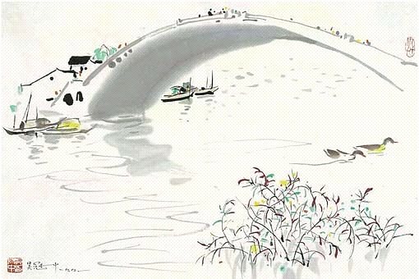
画里阴晴 吴冠中

Slide 2
学习目标
1把握文章论述的中心，学习借鉴作者的艺术观点——艺术贵在创新。
2了解作者如何自然地引入话题,最后水到渠成地得出结论的方法。
3了解中国画与西洋画的特点，感受不同艺术风格的美，培养的创新精神。

Slide 3
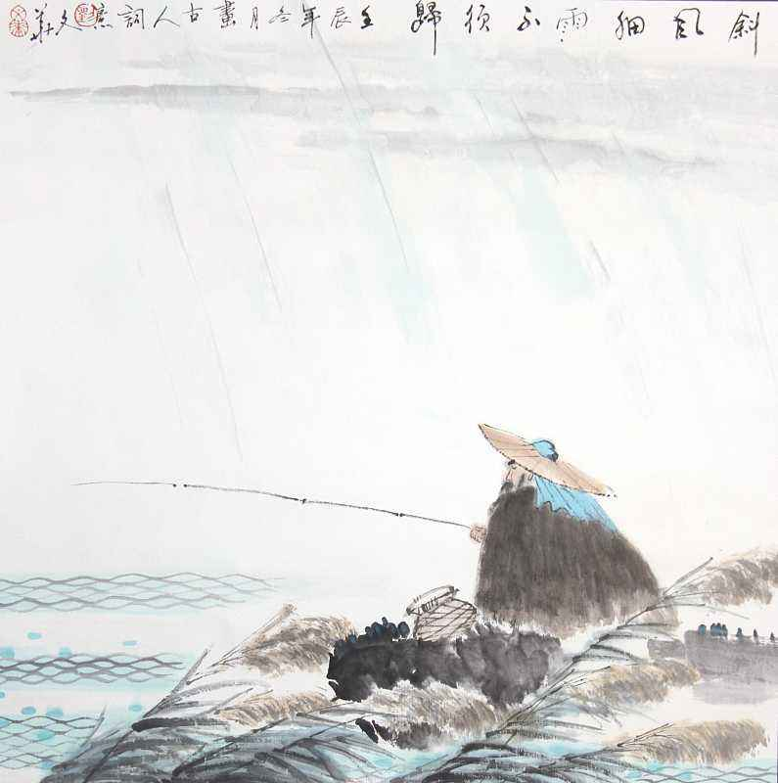
渔歌子 唐代：张志和 西塞山前白鹭飞，桃花流水鳜鱼肥。 青箬笠，绿蓑衣，斜风细雨不须归。

Slide 4
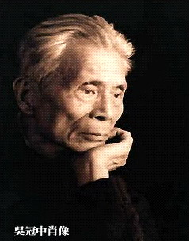
1919年 出生于江苏省宜兴县。 1947年 考取公费留学法国 1991年 接受“法国文艺最高勋位” 2002年 入选法兰西学士院终身通讯院士 2003年 被中国文联授予金彩奖 2010年 去世 终生探索油画的民族化和中国画的现代化
二、走进作者

Slide 5
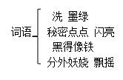
三、研学第一段
任务
1、概括第一段所写的内容，主要了哪些景物？
2、热情的主人有些遗憾，作者的心情怎样？从那些词语可以看出来？

Slide 6
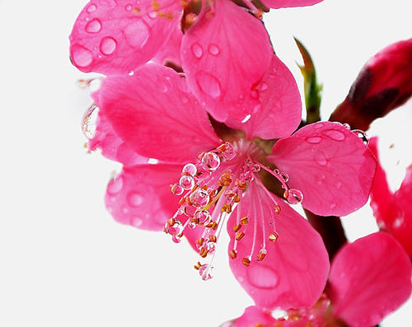
哪个字？ 画龙点睛 承上启下
默看细雨湿桃花

Slide 7
湿了的大自然景色却格外地有韵味。 因为雨，有些景物朦胧了，有些形象突出了，表达着不同的意境。
四、研学第二段
任务：在第二段中作者对“湿”有怎么样的态度？在文中找到相关句子

Slide 8
1、明确：作者喜欢表现阴天和微雨。他受益于中国画的成分多。西洋画家喜欢表现晴天，他们崇尚阳光，追求强烈的色彩感。 2、明确：作为大自然的变态，一种事故来描写；一个是欣赏对象的审美趣味来表现。
五、研学第三段
任务：1、作者和西洋画家在绘画过程中喜欢表现阴天还是晴天？为什么？
2、油画适合表现什么天气？水墨画适合表现什么天气？
3、西洋画和中国画中的风雨有什么不同？

Slide 9
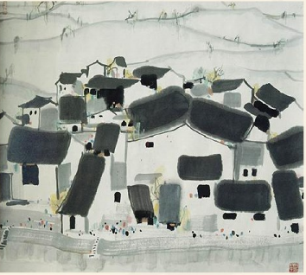
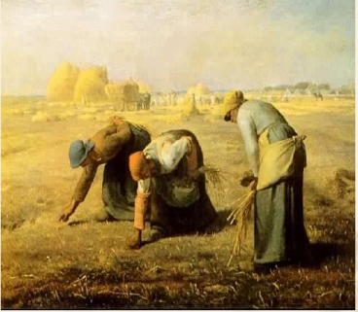
水墨适合阴天
油画适合晴天

Slide 10
可是作者困惑：生活中每次表现不同对象时，永远需要寻找相适应的技法，现成的西方的和我国传统的技法都不很合用。

Slide 11
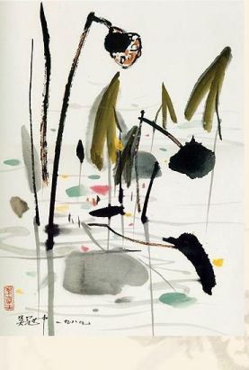
六、研学第四段 任务：最后一句，又画油画又画水墨，这两个画种都不纯了。拿不定主意该定居在油画布还是水墨之乡。说明作者什么样的艺术主张呢？
艺术贵在创新。 切忌盲目模仿，墨守成规。
鱼和熊掌可以兼得，就是一比喻的说法，及借鉴西方技法又承袭传统画法，创作出一种新的画法。

Slide 13
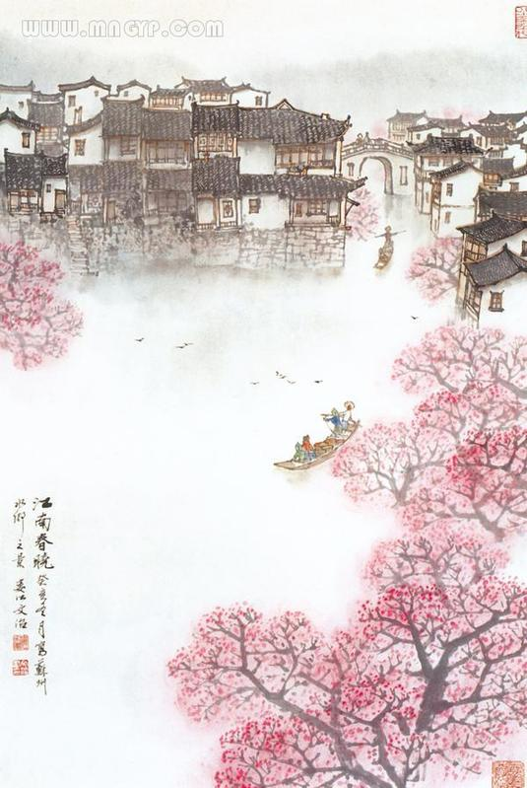
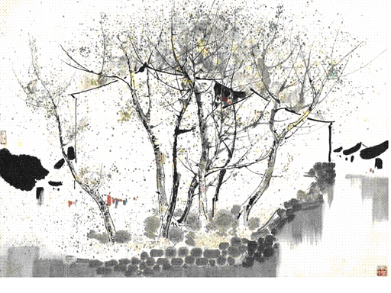

Slide 15
